Slide 1
Koliko županija ima RH? a) 19 b) 21 c) 22
b) 21

Slide 2
Između kojih rijeka se smjestila naša županija? a) Lonje,Česme,Save,Kupe b) Dunava, Drave,Save c) Save, Kupe, Drave
A) Lonje, Česme, Save ,Kupe

Slide 3
S koliko županija graniči naša županija? a) 6 b) 5 c) 4
B) 5

Slide 4
S kojom županijom ne graniči naša županija? a) Zagrebačkom b) Karlovačkom c) Osječko-baranjskom
C) Osječko-baranjskom

Slide 5
S kojom državom graniči ? a) Mađarskom b) Bosnom i Hercegovinom c) Slovenijom
B) Bosnom i Hercegovinom

Slide 6
Na jugu naže županije prostire se a) Zrinska gora b) Moslavačka gora c) Bilogora
A ) Zrinska gora

Slide 7
Naš zavičaj je: a) gorski kraj b) primorski kraj c) nizinsko-brežuljkasti kraj
C) nizinsko-brežuljkasti kraj

Slide 8
Što se nalazi na lijevoj strani grba naše županije? a) roda b) mač c) kruna
B ) mač

Slide 9
Što se nalazi na gornjoj strani grba naše županije? a) kruna od 5 kula b) kruna od 6 kula c) kruna od 7 kula
C) kruna od 7 kula

Slide 10
Što simbolizira mač na grbu naše županije ? a) odlučnost da se branimo b) borbenost c) bitku
A) odlučnost da se branimo

Slide 11
Što određuje vremenska obilježja našeg zavičaja? a) padaline, vjetrovi, temperatura b) padaline, vjetrovi, rijeke c) vjetrovi, rijeke, šume
A) padaline, vjetrovi, temperatura

Slide 12
Kakva je klima ? a) umjereno-kontinentalna b) oštra c) mediteranska
A) umjereno - kontinentalana

Slide 13
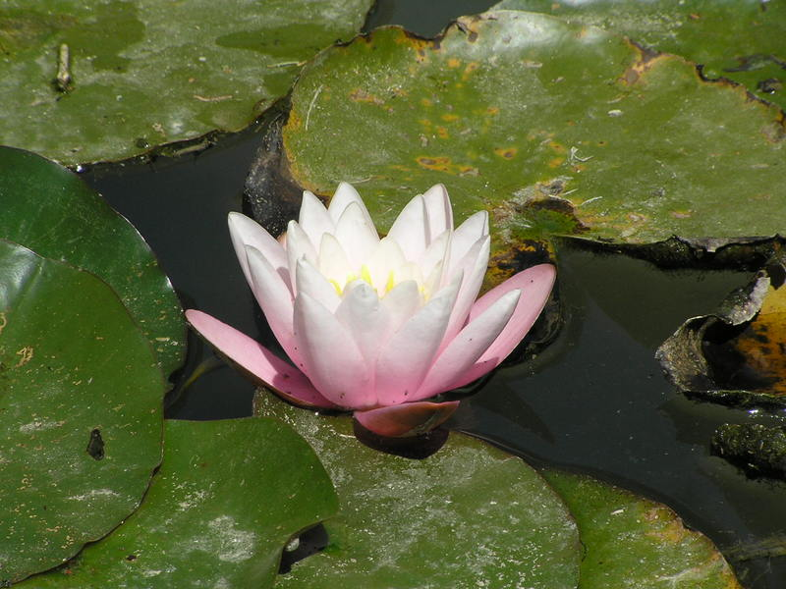
Koje biljke rastu u vodi i uz vodu ? a) trska i lopoč b) stolisnik i trputac c) drijenak i bazga
A) trska i lopoč

Slide 14
Što nije grmlje? a) kupina i bazga b) lijeska i drijenak c) breza i perunika
C) breza i perunika

Slide 15
Koje životinje žive na travnjacima našeg kraja? a) krtica i mrav b) lisica i vjeverica c) djetlić i zec
A) krtica i mrav

Slide 16
2. veljače obilježavamo Međunarodni dan a) roda b) zaštite močvara c) jabuka
B) Međunarodni dan zaštite močvara

Slide 17
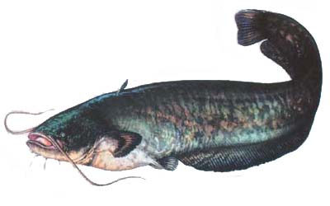
Koje su ribe najčešći stanovnici voda našeg zavičaja? a) šaran, som i štuka b) pastrva, som i sardina c) šaran i srdela
A) šaran, som i štuka

Slide 18
Europsko selo roda od 1994. god. je: a) Jasenovac b) Krapje c) Čigoč
C) Čigoč

Slide 19
Koja se biljka raširila po neobrađenim oranicama i uzrokuje zdravstvene probleme kod ljudi ? a) kopriva b) ambrozija c) perunika
B) ambrozija

Slide 20
Gdje se nalazi Lonjsko polje ? a) u srednjem Posavlju od Siska do Nove Gradiške b) u Moslavini oko Kutine c) u Posavini od Siska do Zagreba
A) U SREDNJEM POSAVLJU OD SISKA
DO NOVE GRADIŠKE

Slide 21
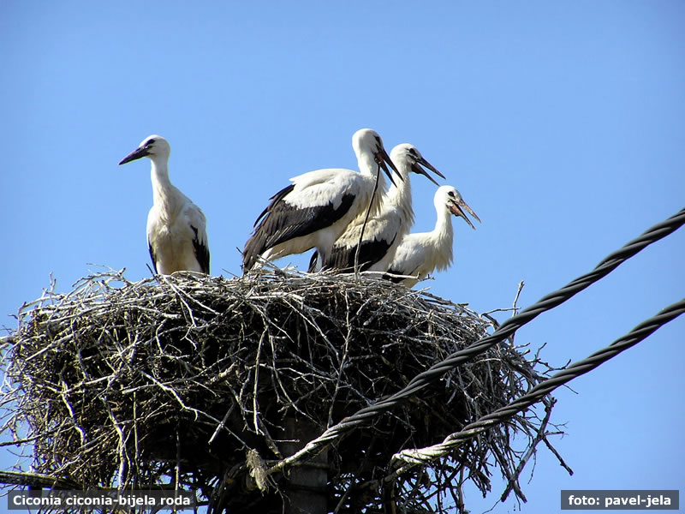
Koliko mlade rode ostaju u toplim krajevima? a) 6 mjeseci b) godinu dana c) tri godine
c) tri godine

Slide 22
Dva najonečišćenija grada u našoj županiji su: a) Sisak i Novska b) Kutina i Petrinja c) Sisak I Kutina
c) Sisak i Kutina

Slide 23
Lonjsko polje je: a) Park prirode b) Nacionalni park c) Rezervat prirode
a) Park prirode

Slide 24
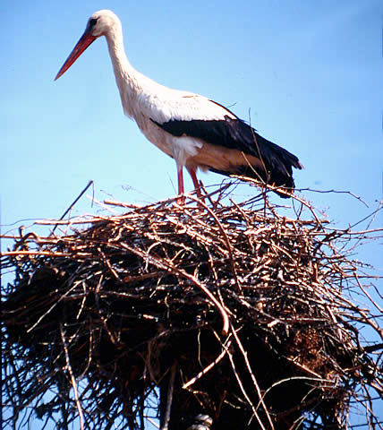
Koliko je teško rodino gnijezdo? a) od 50 do 100 kg b) od 100 d0 200 kg c) više od 500 kg
c) više od 500 kg

Slide 25
Koliko dana naizmjence mužjak i ženka rode sjede na jajima? a) 21 dan b) 30 dana c) 34 dana
c) 34 dana

